Slide 1


Slide 2
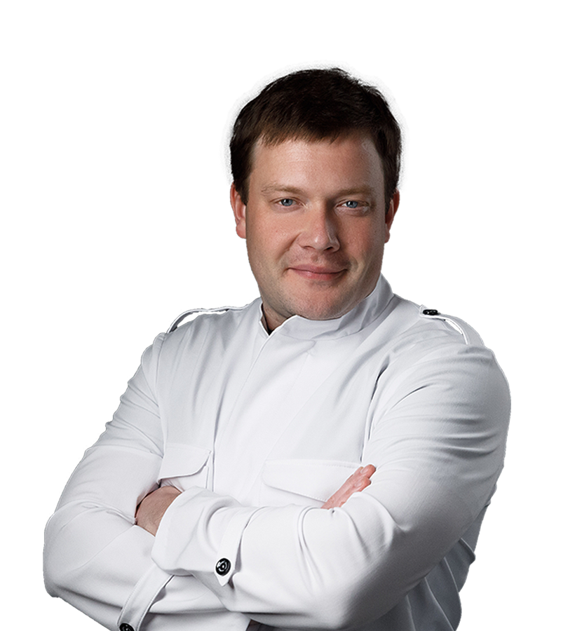


Я очень верю в наш проект, и для меня важно, чтобы по-настоящему качественная медицинская помощь стала доступна как можно большему количеству людей
Дмитрий Фомин
генеральный директор «КДФ групп»
4mindv@gmail.com
dr_fomin

Slide 3
Эволюционная цель:
Мы стремимся к тому, чтобы каждый человек в России мог получить современное и высокотехнологичное медицинское обслуживание наивысшего качества, основанное на стандартах доказательной медицины, а также заботливом и персонализированном подходе к общению с клиентом.

Slide 4
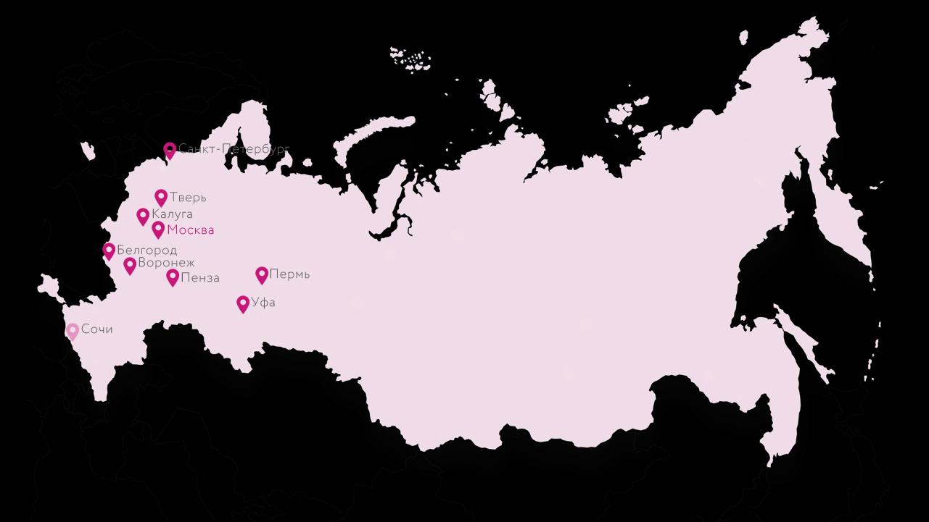

2021
112
50
22
гинекологов
репродуктологов
эмбриолога
13
генетиков
5
7
12
профессоров
докторов
медицинских наук
доцентовв
19 000
первичных пациентов
в месяц
51
кандидат
медицинских наук
250 000
пациентов, прошедших
через сеть клиник

Slide 5
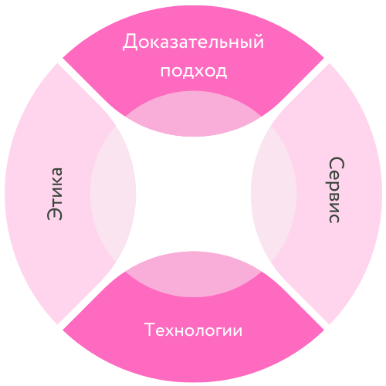

Всегда на стороне пациента
Не назначаем лишнего
Новейшие медицинские технологии
IT решения для пользы пациентов
Сервис со вниманием к деталям
Непрерывное обучение врачей

Slide 6
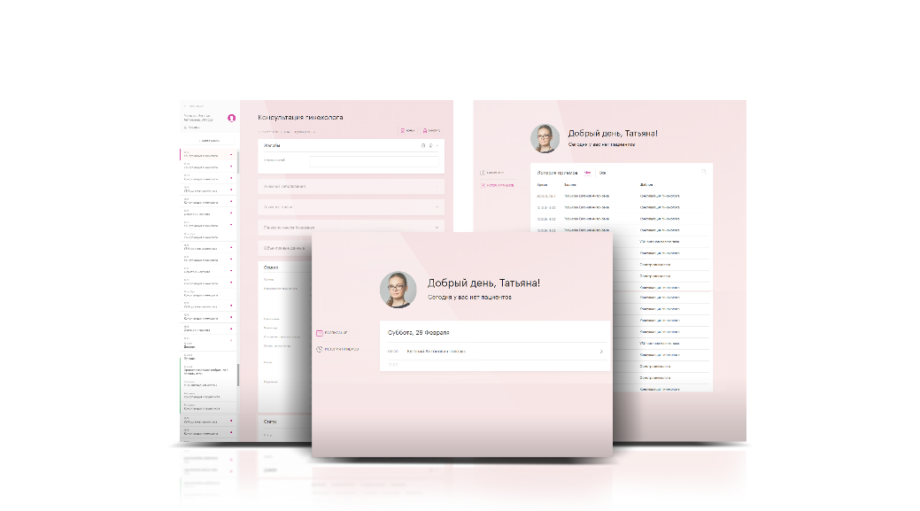
МИС «Ася» и система помощи принятия врачебных решений
Личный кабинет врача, в котором ведётся электронная карта пациента. Специальное ПО подсказывает доктору тактику диагностики и лечения на основе новейших клинических рекомендаций.

Slide 7
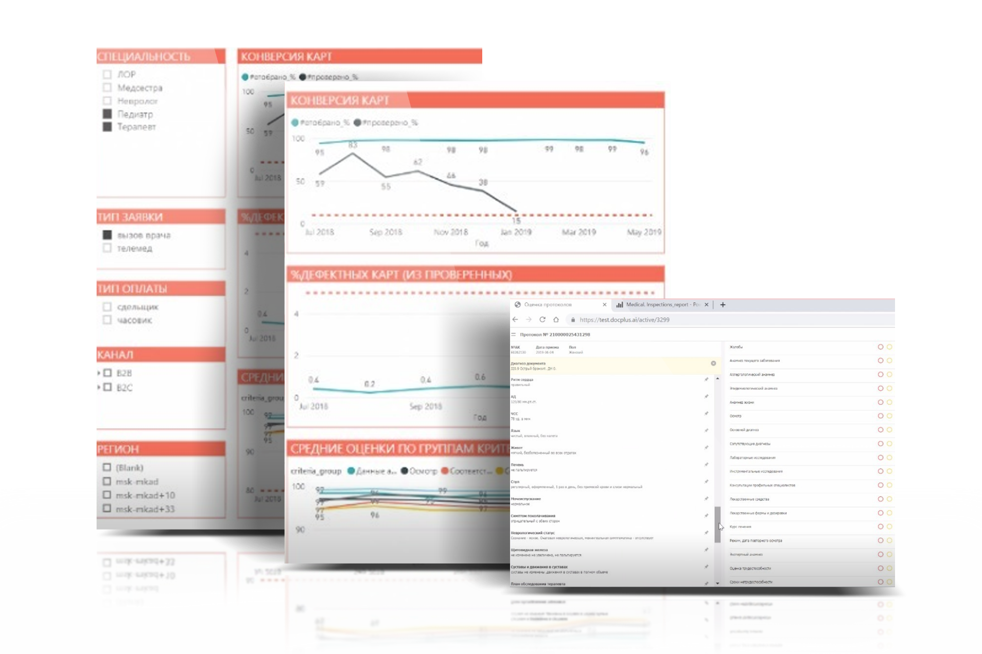
ИИ для непрерывного контроля медицинских карт
С помощью системы искусственного интеллекта мы контролируем все решения специалиста, снижая риск неверного диагноза и назначений.
Обратная связь помогает врачам непрерывно профессионально расти.

Slide 8
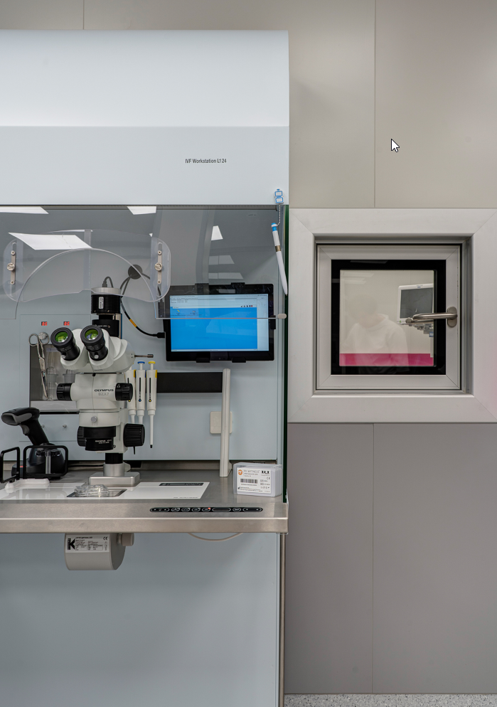
Технологии в ВРТ
Система контроля качества и управления
лабораторией «Witness»
Система контроля развития эмбриона «EmbryoScope»
Система контроля параметров эмбриологической
лаборатории «Log & Guard»

Slide 9
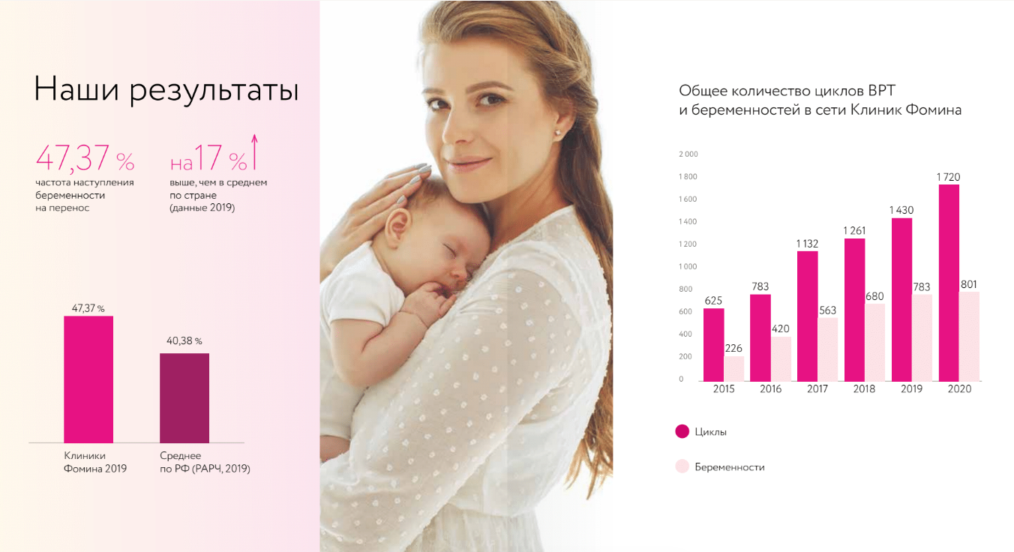

Slide 10
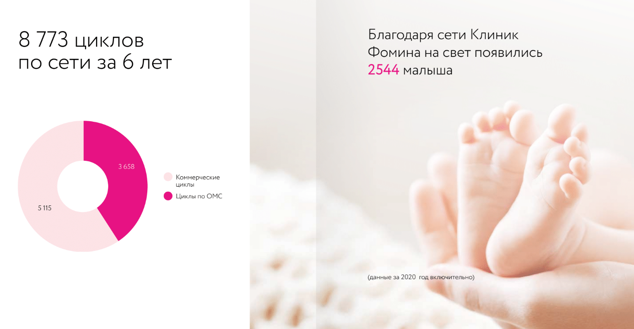

Slide 11

За 7 лет – крупнейшая лаборатория в России в области установления родства
Собственная генетическая лаборатория пренанатальной диагностики и преимплантационного генетического тестирования сети
> 500 000
генетических исследований
медико-генетические анализы
установление отцовства и родства
криминалистический анализ, ДНК генеалогические исследования
тестирование эмбриона на ранних сроках внутриутробного развития
тестирование эмбриона до переноса
14 500
преимплантационных генетических тестирований эмбриона
Возможность проведения преимплантационного генетического тестирования в собственной лаборатории позволяет достичь высоких показателей частоты наступления беременности
до 72%
увеличивается частота наступления беременности при проведении преимплантационного генетического тестирования

Slide 12
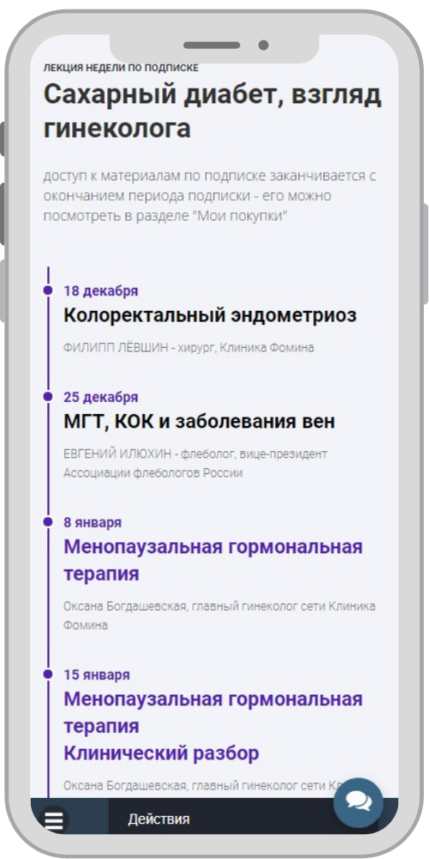
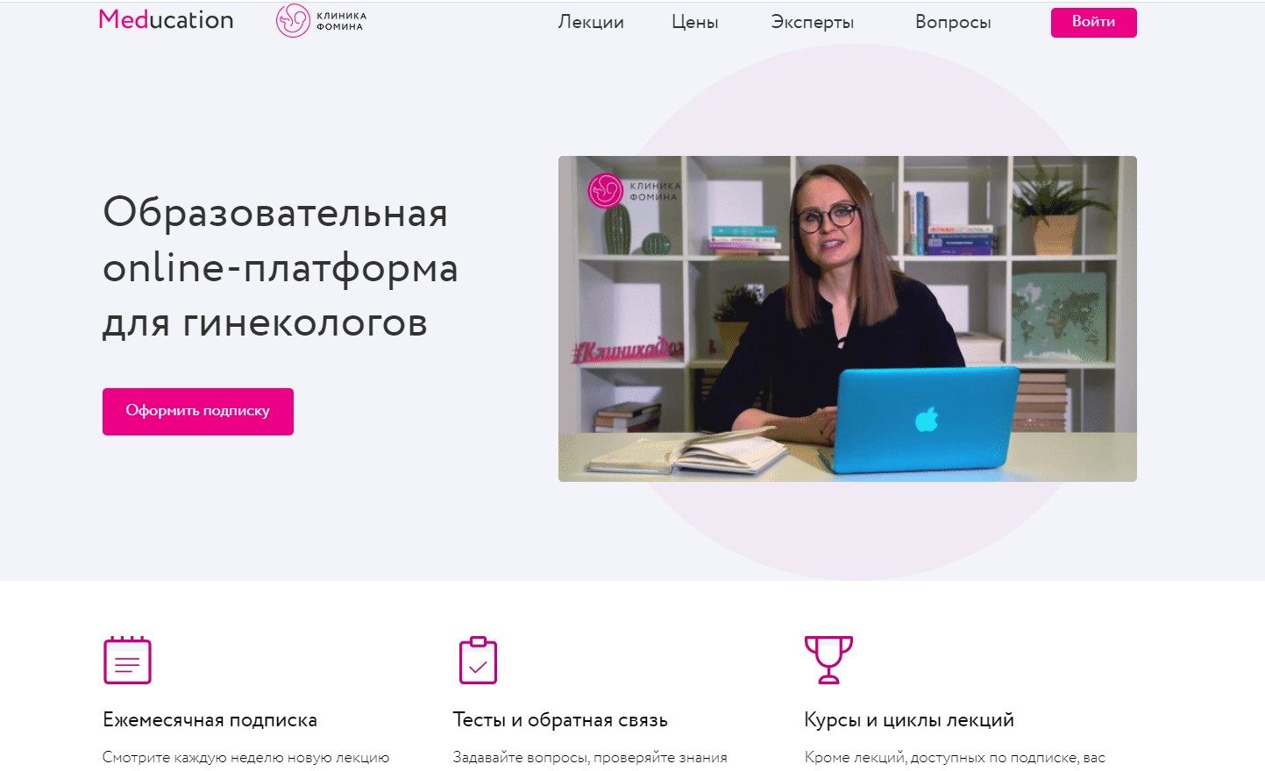
Образовательная платформа Meducation
Каждый доктор клиники имеет доступ к десяткам обучающих онлайн курсов, которые мы создаем самостоятельно. А еженедельное тестирование помогает контролировать уровень знаний доктора и помогать ему развиваться в выбранном направлении.

